Slide 1


Vergleich von
Wissensmanagement Tools in der Praxis
Fach Informationsmanagement
WS 16/17
Studiengang Medieninformatik Bachelor online
Katharina Ziegler
Beuth Hochschule für Technik
Berlin

Slide 2
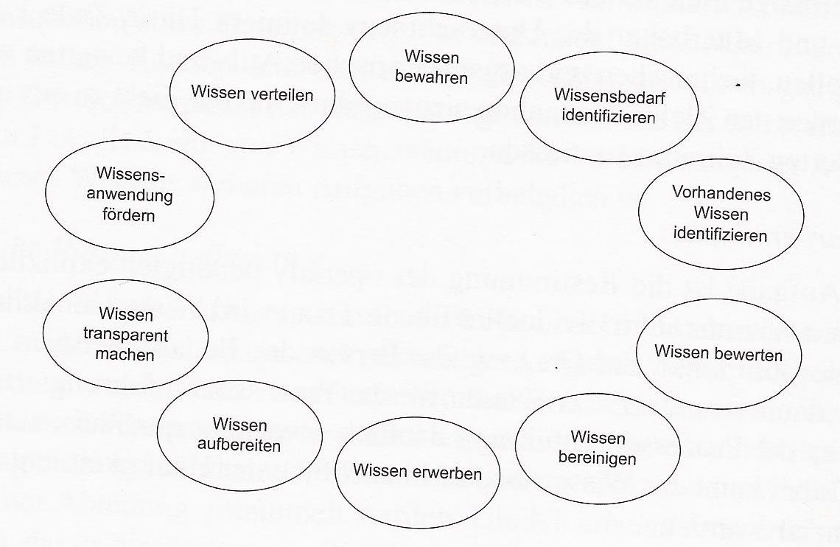

Was ist Wissensmanagement?
Katharina Ziegler, Medieninformatik Bachelor online

Slide 3
Wissensarten
Wissen in den Köpfen
-implizit
-explizit
Faktenwissen
Ideen
Katharina Ziegler, Medieninformatik Bachelor online

Slide 4
Wissen als Wirtschaftsfaktor
Warum ist der Wettbewerbserfolg von Unternehmen immer stärker abhängig von einem effizienten und effektiven Umgang mit Wissen und warum sollten sich Unternehmen daher um ein passendes Management der Ressource Wissen kümmern?
Katharina Ziegler, Medieninformatik Bachelor online

Slide 5
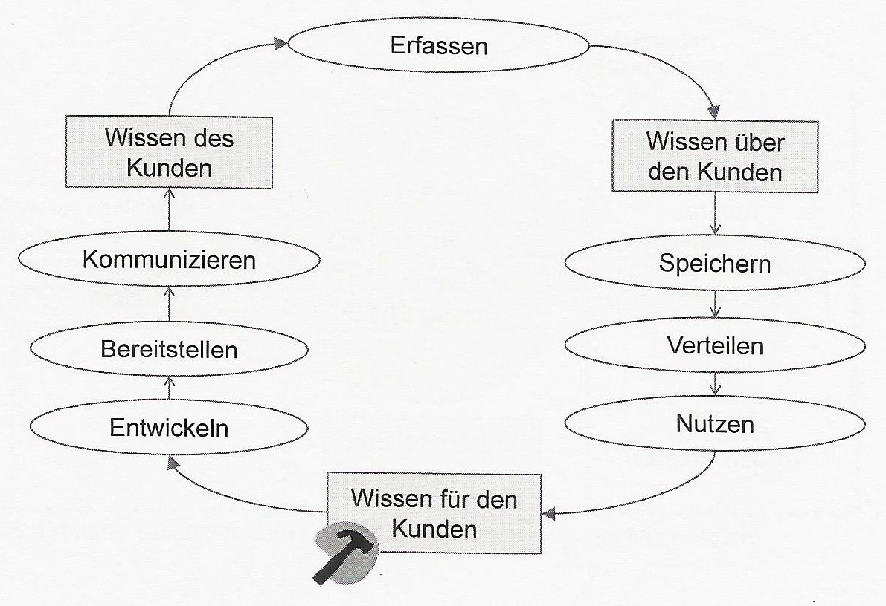

Customer Relationship Management und
Customer Knowledge Management
Katharina Ziegler, Medieninformatik Bachelor online

Slide 6
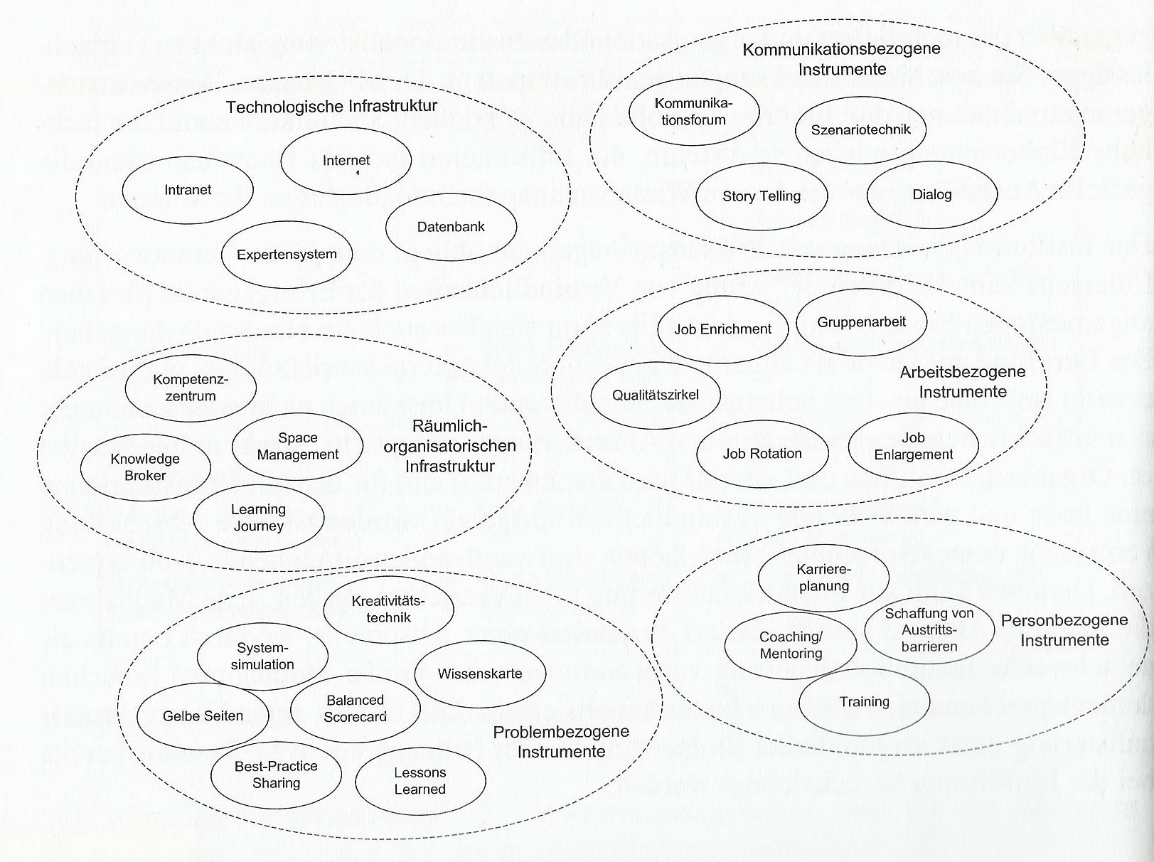

Wissensmanagement Tools
Katharina Ziegler, Medieninformatik Bachelor online

Slide 7
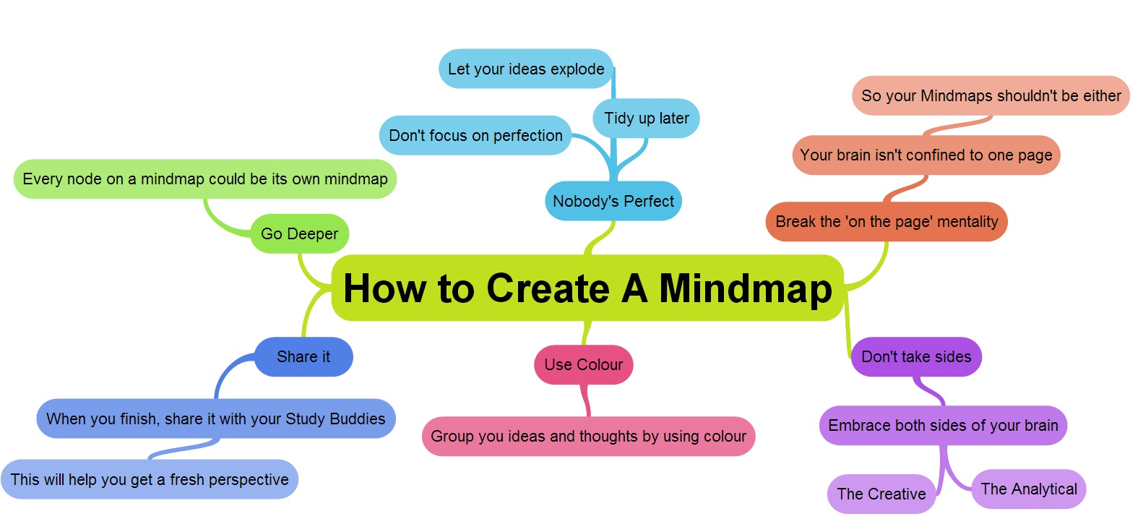

Ideenmanagement
Katharina Ziegler, Medieninformatik Bachelor online

Slide 8

Social Software
Groupware
Katharina Ziegler, Medieninformatik Bachelor online

Slide 9
Content Management Systeme
Inhaltsverwaltungssystem als Softwarelösung
Bedienung einfach und keine Programmierkenntinisse erforderlich
Prüfung des eingecheckten Dokuments durch anderen Teilnehmer
Trennung von Inhalt und Form
Katharina Ziegler, Medieninformatik Bachelor online

Slide 10
Datenbanksysteme
Ziele/Nutzen
Wichtige Rahmenbedingungen und Voraussetzungen
Vorgehen
Fallbeispiel aus der Praxis: P3 digital services GmbH
Katharina Ziegler, Medieninformatik Bachelor online

Slide 11
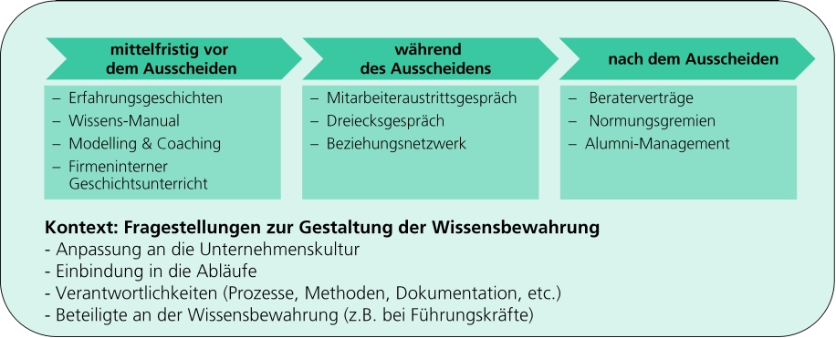

Methode zur Wissensbewahrung
Katharina Ziegler, Medieninformatik Bachelor online

Slide 12
Methode zur Wissensbewahrung
Ziele/Nutzen
Wichtige Rahmenbedingungen und Voraussetzungen
Vorgehen
Fallbeispiel aus der Praxis: allresists GmbH
Katharina Ziegler, Medieninformatik Bachelor online

Slide 13
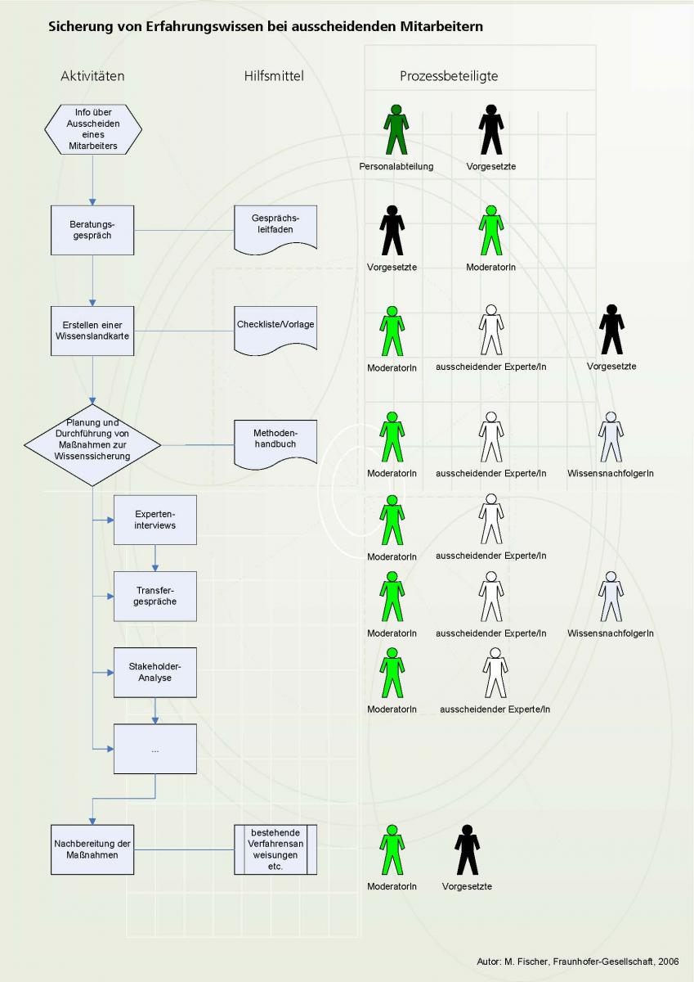
Katharina Ziegler, Medieninformatik Bachelor online

Slide 14
Wiki/Blogs
Ziele/Nutzen
Wichtige Rahmenbedingungen und Voraussetzungen
Vorgehen
Fallbeispiel aus der Praxis: siehe T-Systems MMS GmbH
Katharina Ziegler, Medieninformatik Bachelor online

Slide 15
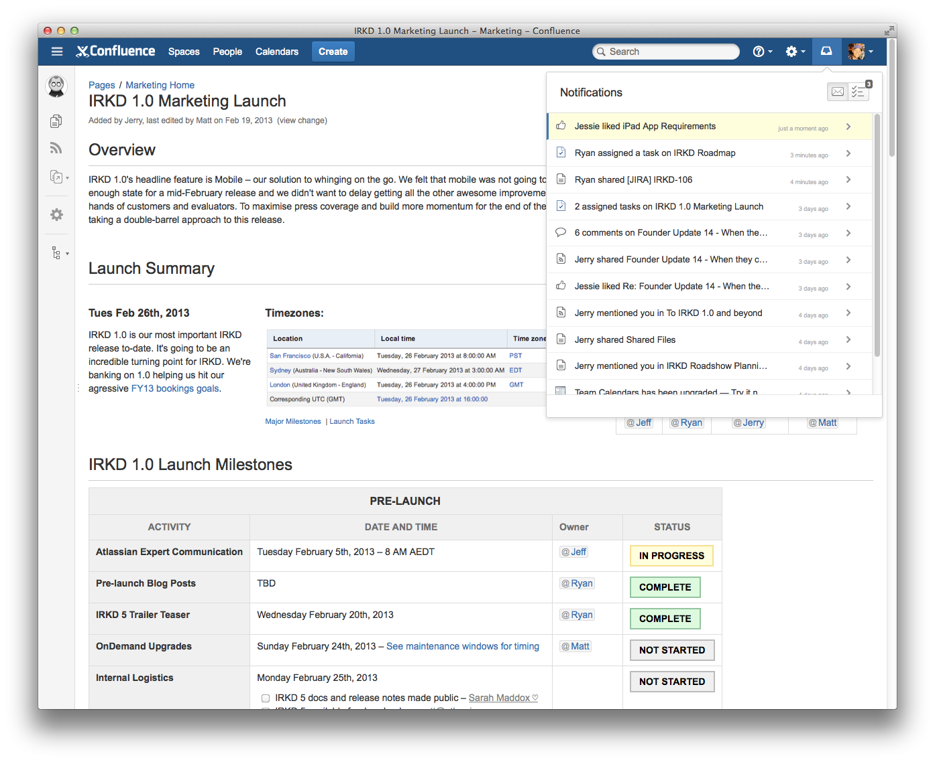
Confluence Atlassian von Pix Software GmbH
Katharina Ziegler, Medieninformatik Bachelor online

Slide 16
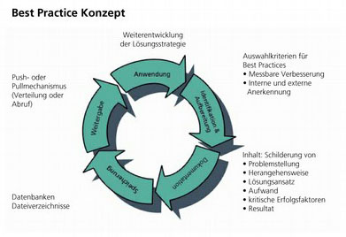
Best Practice Konzept
Ziele/Nutzen
Wichtige Rahmenbedingungen und Voraussetzungen
Vorgehen
Fallbeispiel aus der Praxis: siehe Anhang CONET Solutions GmbH
Katharina Ziegler, Medieninformatik Bachelor online

Slide 17
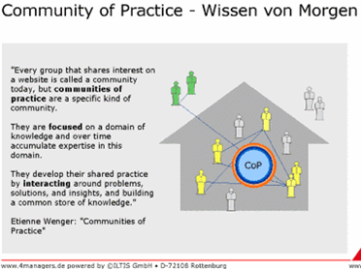
Ziele/Nutzen
Wichtige Rahmenbedingungen und Voraussetzungen
Vorgehen
Fallbeispiel aus der Praxis: siehe PHOENIX CONTACT GmbH&Co.KG
Katharina Ziegler, Medieninformatik Bachelor online

Slide 18
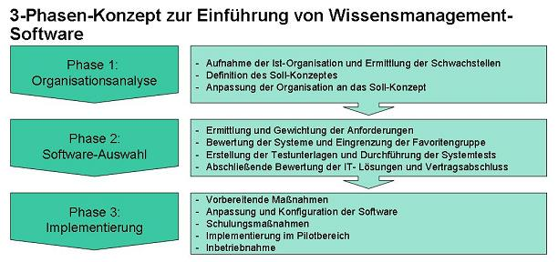
Einführung eines Tools
Katharina Ziegler, Medieninformatik Bachelor online

Slide 19
Vergleich
von
Wissensmanagement Tools
in der Praxis
P3 digital services GmbH
allresists GmbH
T-Systems MMS GmbH
CONET Solutions GmbH
PHOENIX CONTACT GmbH&Co.KG
Katharina Ziegler, Medieninformatik Bachelor online

Slide 20

Katharina Ziegler, Medieninformatik Bachelor online

